Slide 1


PHP: वेब विकासको शक्तिशाली भाषा
PHP एक सर्भर-साइड स्क्रिप्टिङ भाषा हो जुन मुख्य रूपमा वेब विकासका लागि डिजाइन गरिएको छ। यसको विकास रस्मस लर्डोर्फले १९९३ मा सुरु गरी १९९५ मा रिलिज गरेका थिए। पहिले यसको नाम "Personal Home Page" थियो, तर अहिले यसलाई "PHP: Hypertext Preprocessor" को रूपमा चिनिन्छ।
PHP गतिशील वेब पृष्ठहरू सिर्जना गर्न, फारम डेटा सङ्कलन गर्न, सेसन व्यवस्थापन गर्न र डेटाबेससँग अन्तरक्रिया गर्न प्रयोग गरिन्छ। यो खुला स्रोत, क्रस-प्लेटफर्म र विभिन्न डाटाबेसहरूसँग एकीकृत छ।
by Rajkumar Thakur

Slide 2
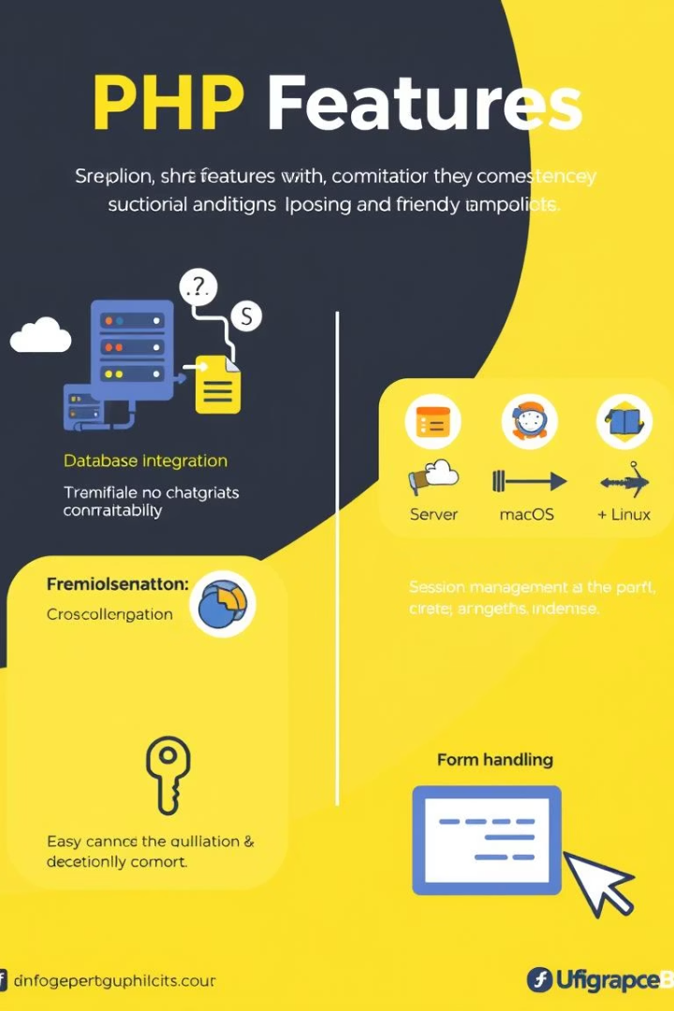




PHP को मुख्य विशेषताहरू
डाटाबेस एकीकरण
MySQL, PostgreSQL जस्ता विभिन्न डाटाबेसहरूसँग सहज एकीकरण गर्न सकिन्छ।
क्रस-प्लेटफर्म
विभिन्न अपरेटिङ सिस्टमहरूमा सञ्चालन गर्न सकिन्छ।
सेसन र कुकीज
प्रयोगकर्ता सेसन र कुकीज व्यवस्थापनको लागि उत्कृष्ट समर्थन प्रदान गर्दछ।
फर्म ह्यान्डलिङ्ग
वेब फर्महरू प्रशोधन गर्न र डाटा सङ्कलन गर्न सहज विधिहरू प्रदान गर्दछ।

Slide 3
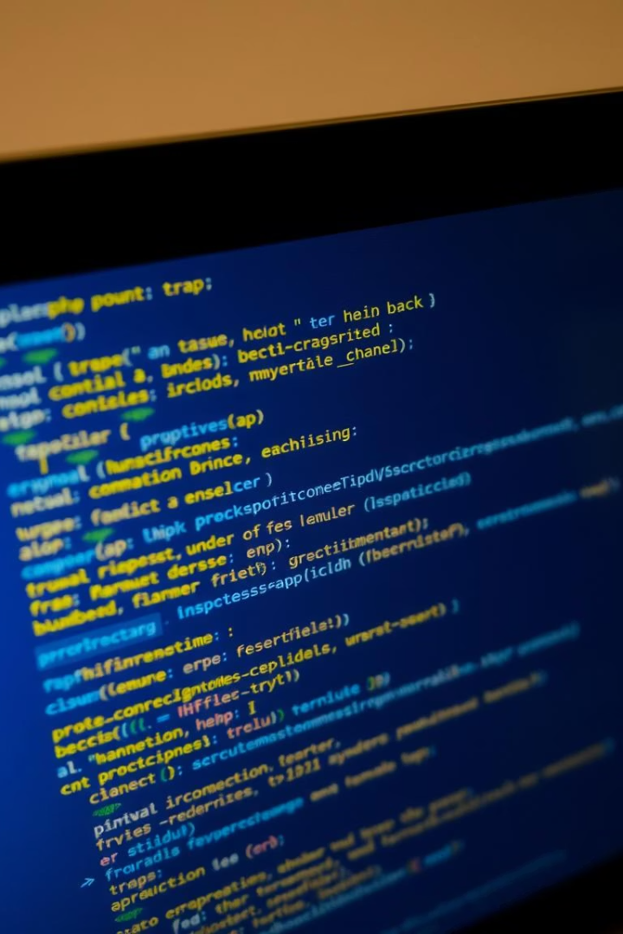
PHP को बेसिक सिन्ट्याक्स
स्क्रिप्ट शुरु र अन्त्य
आउटपुट प्रदर्शन
PHP स्क्रिप्ट <?php टयागबाट सुरु हुन्छ र ?> टयागमा अन्त्य हुन्छ।
echo वा print स्टेटमेन्ट प्रयोग गरेर आउटपुट प्रदर्शन गर्न सकिन्छ।
कमेन्ट लेख्ने
// एकल लाइन कमेन्टको लागि र /* */ बहु-लाइन कमेन्टको लागि प्रयोग गरिन्छ।
PHP स्क्रिप्ट HTML पेजमा एम्बेड गर्न सकिन्छ, जसले सर्भरमा प्रशोधन हुन्छ र ब्राउजरमा HTML को रूपमा पठाइन्छ। उदाहरणको लागि:
<?php echo "hello world"; // output ?>

Slide 4
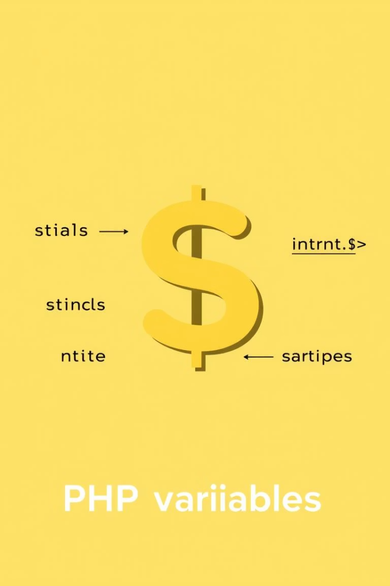




PHP मा भेरिएबल (Variable)
परिभाषा
भेरिएबल एउटा कन्टेनर हो जसले कुनै पनि प्रकारको डेटा (जस्तै स्ट्रिङ्, पूर्णांक, फ्लोट, बूलियन आदि) स्टोर गर्छ।
सिन्ट्याक्स
PHP मा भेरिएबल $ चिन्हले सुरु हुन्छ र त्यसपछि नाम लेखिन्छ।
नामकरण नियम
$ पछि अक्षर (A–Z, a–z) वा अण्डरस्कोर (_) ले सुरु हुनुपर्छ। दोस्रो अक्षरदेखि मात्र अंक (0–9) प्रयोग गर्न सकिन्छ।
केस सेन्सिटिभिटी
नामहरू case-sensitive हुन्छन् ($age र $AGE फरक भेरिएबल हुन्)।

Slide 5






भेरिएबलको स्कोप (Scope)
Global
कार्य बाहिर घोषणा गरिएको भेरिएबल, जसलाई कार्य भित्र पहुँच गर्न global कुञ्जीशब्द प्रयोग गर्नुपर्छ।
Local
Static
कार्य (function) भित्र घोषणा गरिएको भेरिएबल, जुन केवल त्यही कार्य भित्र मात्र पहुँच गर्न सकिन्छ।
function को भित्र मान कायम राख्न static कुञ्जीशब्द प्रयोग गरिन्छ, जसले गर्दा function बारम्बार कल गर्दा पनि मान कायम रहन्छ।
PHP मा भेरिएबलको उदाहरण:
<?php $name = "राम"; $age = २५; ?>

Slide 6



PHP मा कन्स्ट्यान्ट (Constant)
परिभाषा
अपरिवर्तनीय मान राख्ने पहिचानकर्ता
नामकरण परम्परा
सामान्यतः सबै अक्षर ठूलो (UPPERCASE) मा लेखिन्छ
केस सेन्सिटिभिटी
PHP 8.0 देखि सबै कन्स्ट्यान्ट case-sensitive हुन्छन्
कन्स्ट्यान्ट एउटा पहिचानकर्ता (identifier) हो जसले एउटा सरल मान (string, integer, boolean आदि) प्रतिनिधित्व गर्छ र स्क्रिप्टको कार्यान्वयन अवधिभर त्यो मान परिवर्तन गर्न सकिँदैन। यसले प्रोग्राममा स्थिर मानहरू राख्न मद्दत गर्दछ।

Slide 7
कन्स्ट्यान्ट घोषणा गर्ने तरिकाहरू
define() प्रयोग गरेर
const प्रयोग गरेर
define() फंक्शन प्रयोग गरेर रन-टाइममा कन्स्ट्यान्ट घोषणा गर्न सकिन्छ।
const कीवर्ड प्रयोग गरेर कम्पाइल-टाइममा कन्स्ट्यान्ट घोषणा गर्न सकिन्छ।
<?php
define('SITE_NAME', 'मेरो वेबसाइट');
echo SITE_NAME; // आउटपुट: मेरो वेबसाइट
?>
<?php
const PI = 3.14159;
echo PI; // आउटपुट: 3.14159
?>
const र define() बीचको मुख्य भिन्नता यो हो कि const कम्पाइल-टाइममा घोषणा हुन्छ, जबकि define() रन-टाइममा। यसको मतलब const क्लास, इन्टरफेस वा नेमस्पेसको भित्र प्रयोग गर्न सकिन्छ, तर कण्डिशनल स्टेटमेन्टमा प्रयोग गर्न सकिँदैन।

Slide 8






PHP मा प्रोग्रामिङको महत्त्व
वेब एप्लिकेशन विकास
जटिल वेब एप्लिकेशनहरू निर्माण
डाटाबेस इन्टिग्रेशन
डाटा व्यवस्थापन र प्रशोधन
सर्भर-साइड प्रोसेसिङ
गतिशील वेब अनुभव प्रदान
PHP वेब विकासको क्षेत्रमा एक अत्यन्त लोकप्रिय भाषा हो। यसको सरल सिन्ट्याक्स, शक्तिशाली विशेषताहरू र व्यापक समुदाय समर्थनले गर्दा यो नयाँ र अनुभवी प्रोग्रामरहरू दुवैका लागि उपयुक्त छ। वर्डप्रेस, फेसबुक, विकिपिडिया जस्ता ठूला वेबसाइटहरू PHP मा निर्मित छन्।
PHP सिक्नु वेब विकासको क्षेत्रमा क्यारियर बनाउन चाहने व्यक्तिहरूका लागि एक महत्त्वपूर्ण कदम हो। यसले रोजगारीका अवसरहरू बढाउनुका साथै स्वतन्त्र रूपमा काम गर्ने क्षमता पनि प्रदान गर्दछ।

